Slide 1

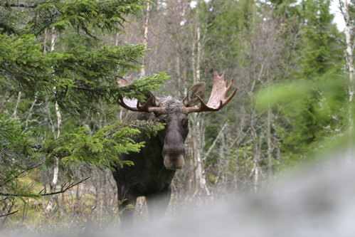
Jakta i fjor og nye forskrifter
FROLAND KOMMUNE

Slide 2
Ny forskrift ”forvaltning av hjortevilt”
Kommunen skal vedta målsettinger
  Beitegrunnlag
  Bestandsutvikling
  Trafikk
  Skader på skog/ innmark
  Samarbeid mellom kommunene
  Høring til storvaldene

Slide 3
Innhold i en bestandsplan
Kart for bestandsplanområdet
Fullstendig oversikt over valdene/jaktlagene
Totalt tellende areal
Vedtekter for bestandsplanområdet
Godkjennes innen 15. juni, (til kommunen innen 1. mai)
Minimum 20 ganger minstearealet i kommunen (80 000 daa)

Slide 4
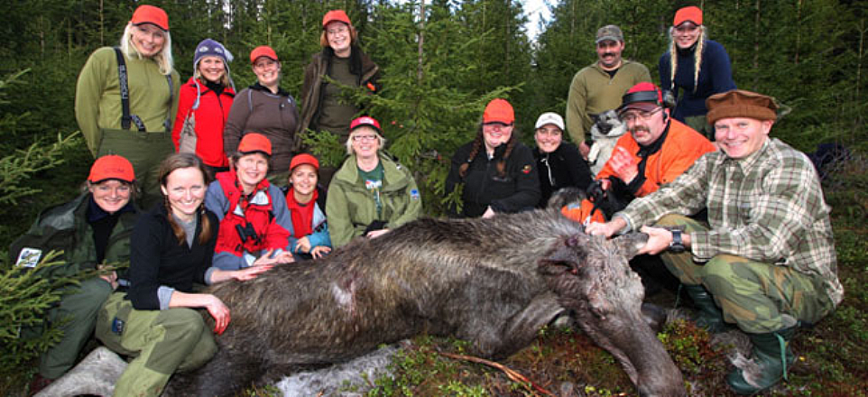
Innhold i en bestandsplan
Målsettinger for bestandsstørrelse og utvikling
Årlig avskytingsplan i antall fordelt på alder og kjønn

Slide 5
De som ikke har bestandsplan skal ha kvote på kalv, ku og okse
Kvotefri jakt på rådyr minimum 10 000 daa. Kommunen kan kreve avskytingsplan
Elg, hjort og rådyr skal rapporteres til kommunen innen 14 dager etter jakta
Alle data skal inn i hjorteviltregisteret, også fallvilt

Slide 6
Nye jakttider
Hjort 1. september til 23. desember
Elg 5. oktober – 31. oktober. Mulig å utvide frem til jul. Mest sannsynlig er å utvide frem til 15. november
Flere kommuner har allerede søkt om utvidet jakttid frem til 15. november. Froland kommune regner med å søke om utvidet jakttid, med mindre det kommer sterke motforestillinger

Slide 7
Forskrift om jakt felling og fangst
Krav til at det skal være en person som er ansvarlig for jakten. De siste årene har det vært den enkelte jegeren som er ansvarlig for jaktutøvelsen.
Krav om godkjent ettersøkshund. Hund godkjent for eget jaktlag utgår.

Slide 8
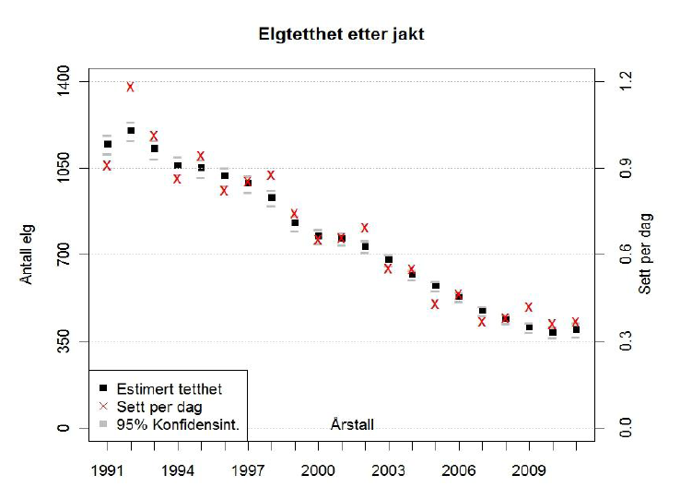
Bestandsutvikling - Elg

Slide 9
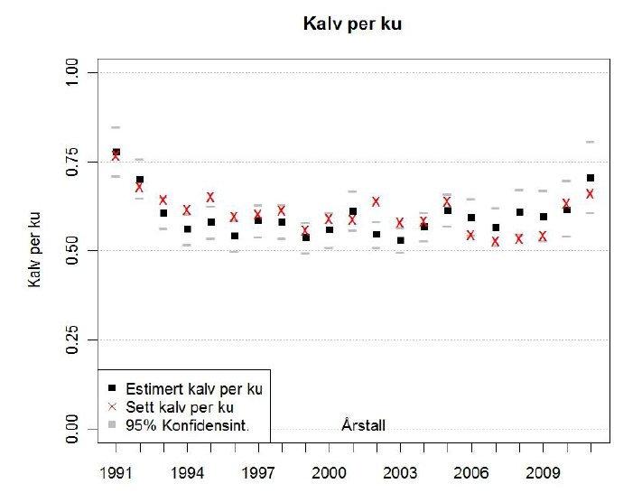
Produksjon

Slide 10
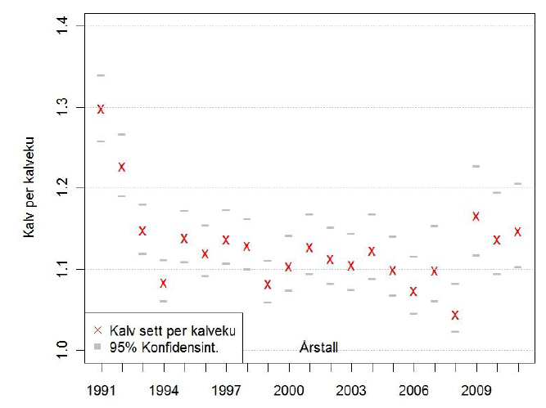
Tvillingrate

Slide 11
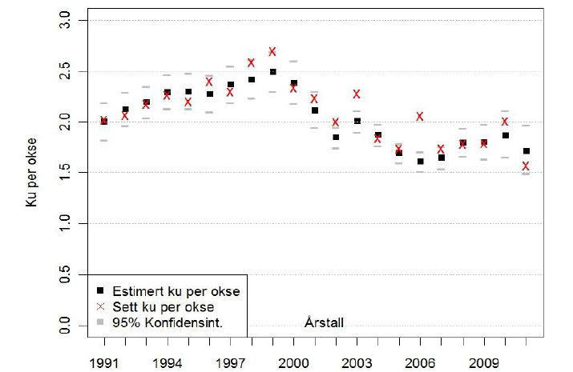
Ku/ okse

Slide 12
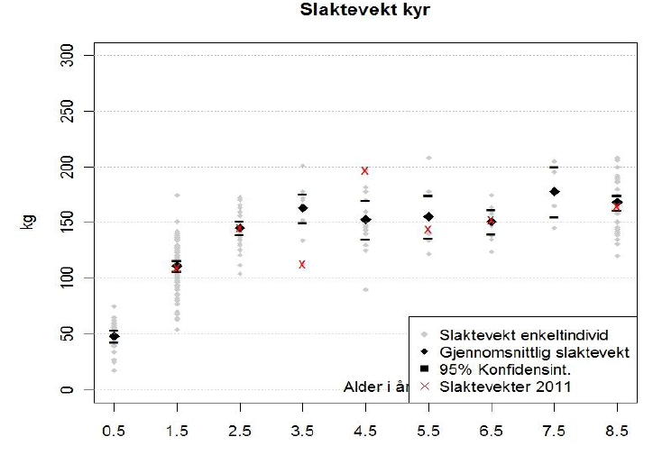
Tannsnitting

Slide 13
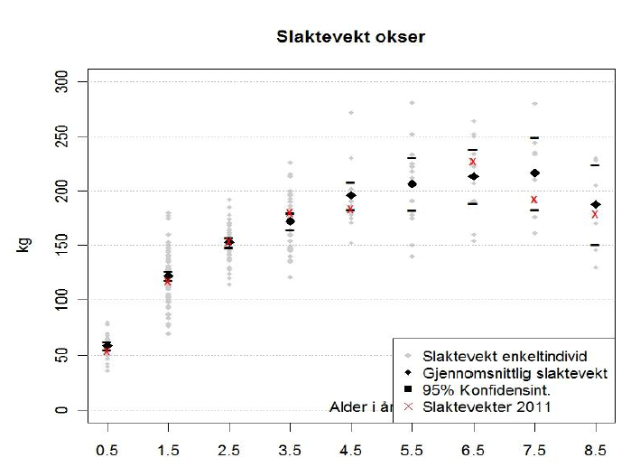
Okser

Slide 14
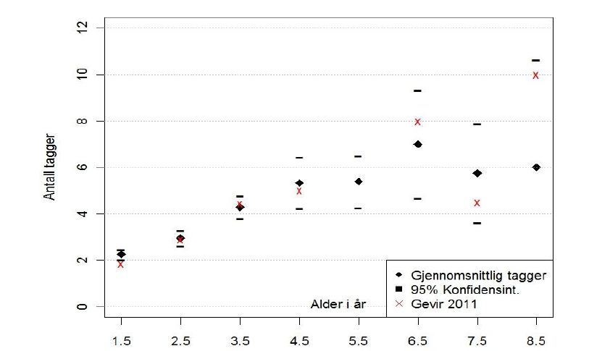
Gevirutvikling

Slide 15
Vekter kalv

Slide 16
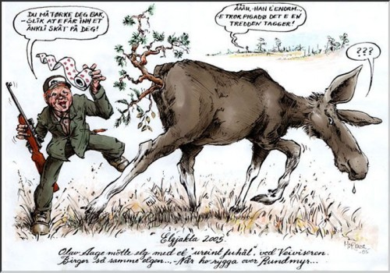
Resultater fra tannsnitting
Resultatene ligger i en rapport fra FAUN
Rapporten ligger på kommunens hjemmeside

Slide 17
Beiteprosjekt Telemark og Hedmark
Formangel på senvinteren førte til vektnedgang, aborter, tap av kalv rundt fødsel og gjennom sommeren
Elgkuer som brukte foringsplasser beholdt i stor grad vektene og foster og kalver overlevde
Fora elgkuer produserte dobbelt så mange overlevende kalver
Foret utgjorde 60% av vinterforet i Hedmark og 28% i Telemark
Prosjektet viste god lønnsomhet i tiltakene (20-25 kr/ kg)
Foringselgene trenger ca 12 kg silo om dagen
Foret fra elgen kom til vinterbeiteområdene og frem til 25. mars

Slide 18
